Slide 1

Организация участия школы в Проектах Единый Урок и
Час Кода
Подготовлено учителем ИИКТ
МБОУ СОШ № 17
Коваленко Е.Г.

Slide 2

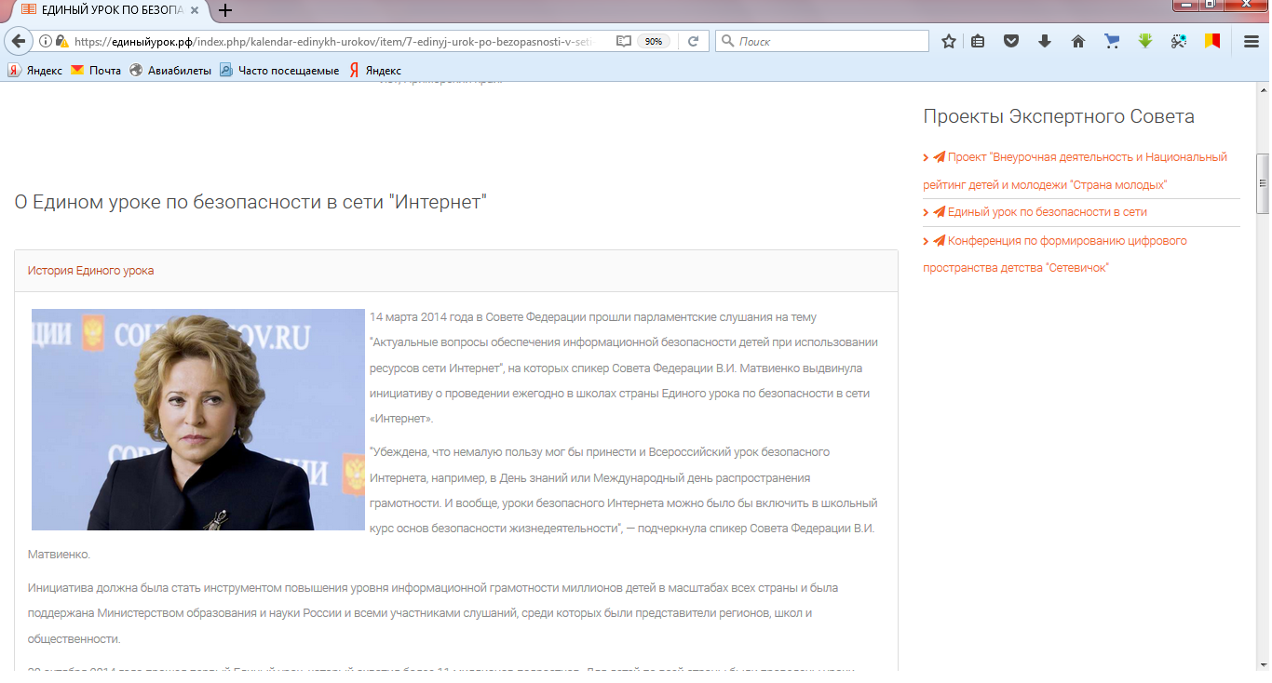
Единый Урок
Тема: Безопасность в сети Интернет
Сроки : октябрь-декабрь 2017
Ресурс: https://единыйурок.рф/

Slide 3
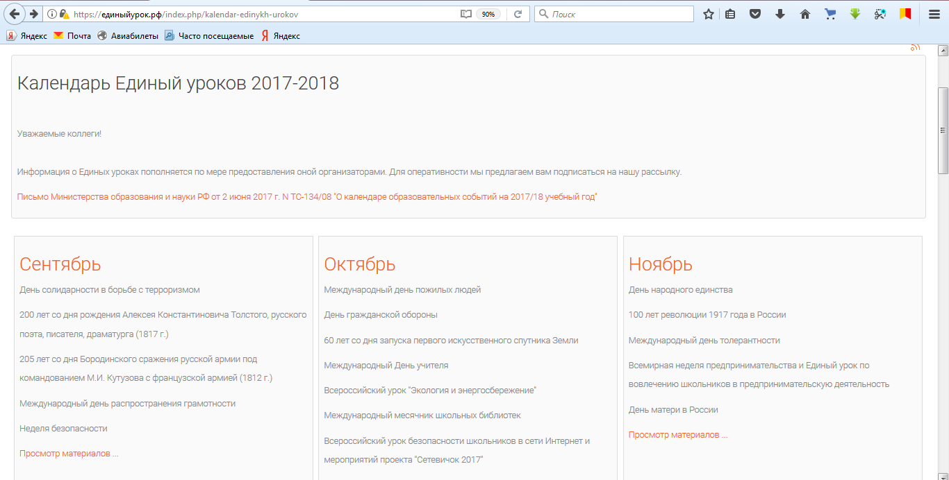

Slide 4
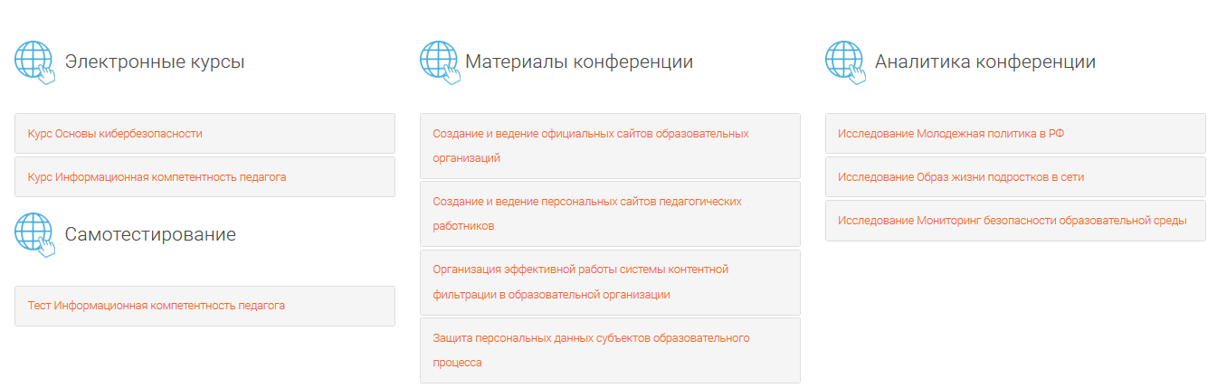
Для педагога
(организовать для всех в школе)
10.10-11.12.2017 - Участие в конференции: II Всероссийская конференция по формированию детского информационного пространства «Сетевичок». Конференция направлена на широкий обмен опытом и практиками в сфере обеспечения защиты и развития детей в информационном пространстве для органов власти, муниципалитетов, образовательных учреждений и педагогов.
Курсы «Основы кибербезопасности» и «Информационная компетентность педагога», самотестирование по этим и др. курсам.

Slide 5
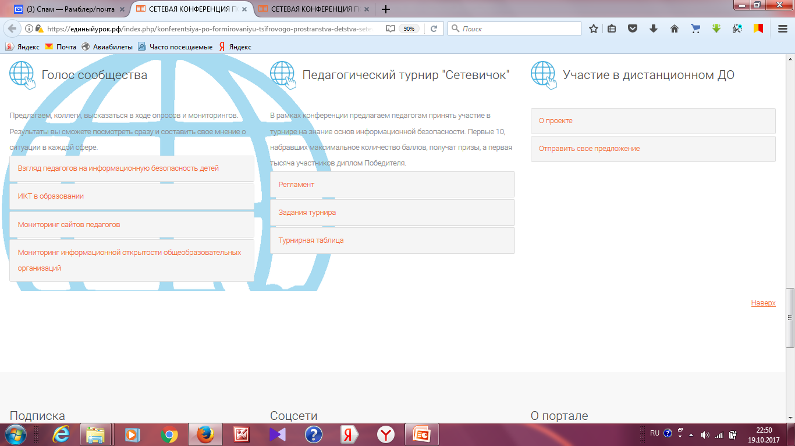

Slide 6

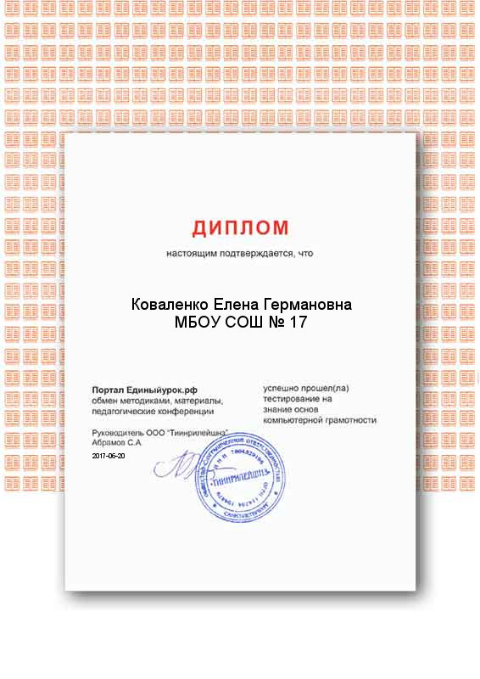
Подтверждающие документы

Slide 7
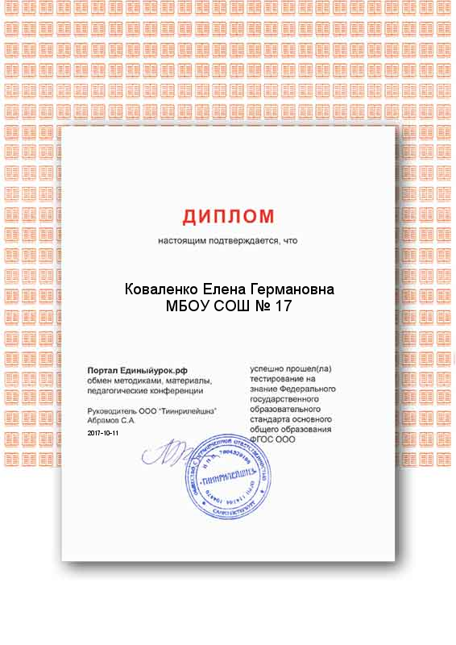
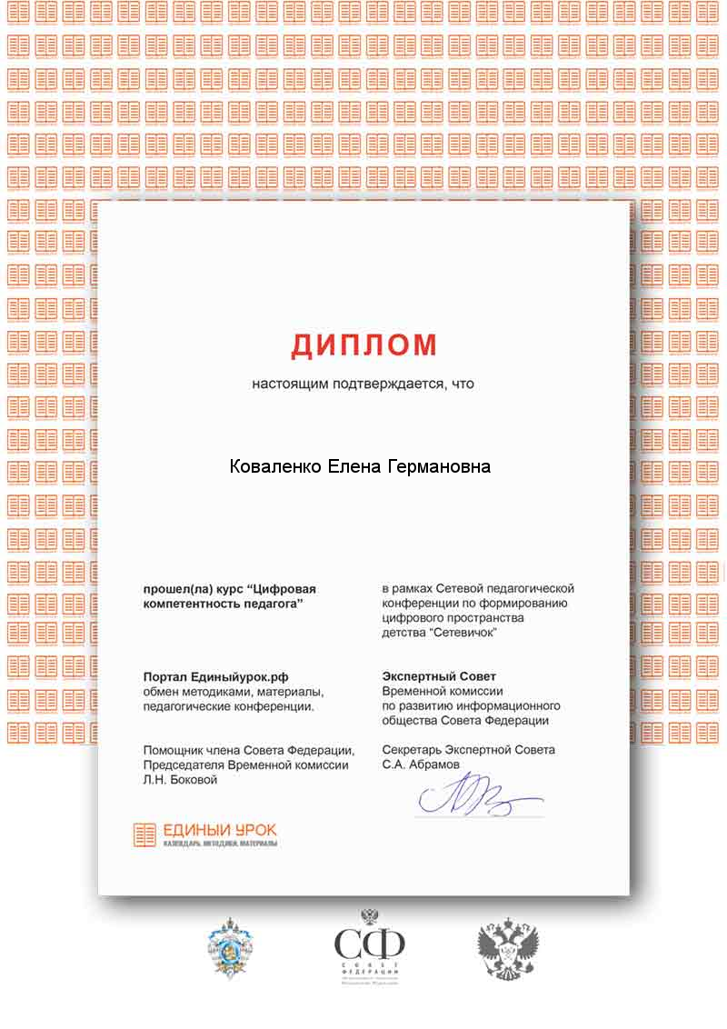

Slide 8
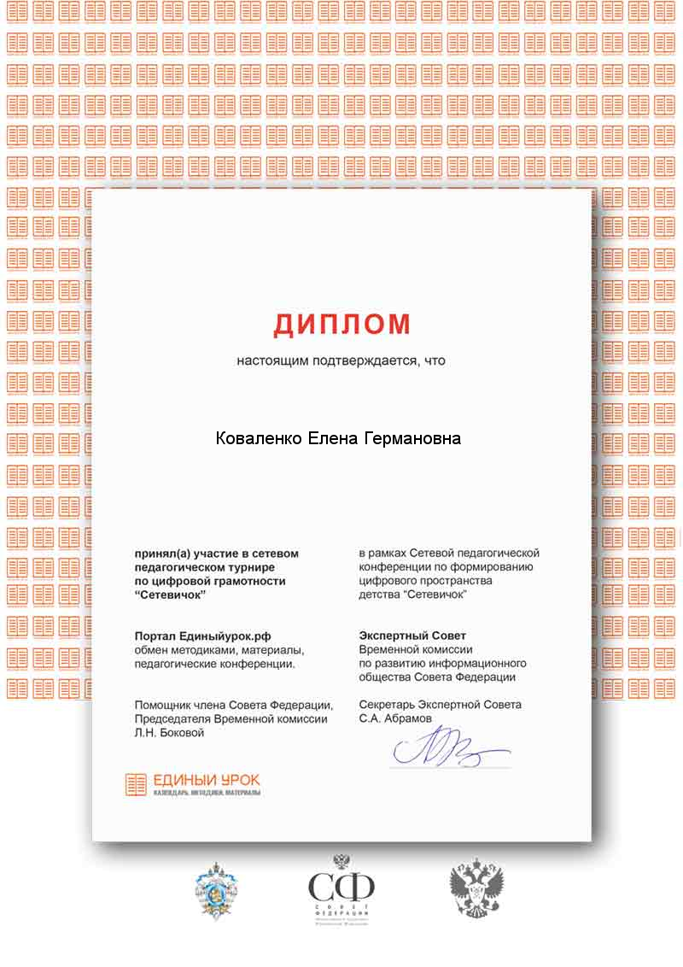
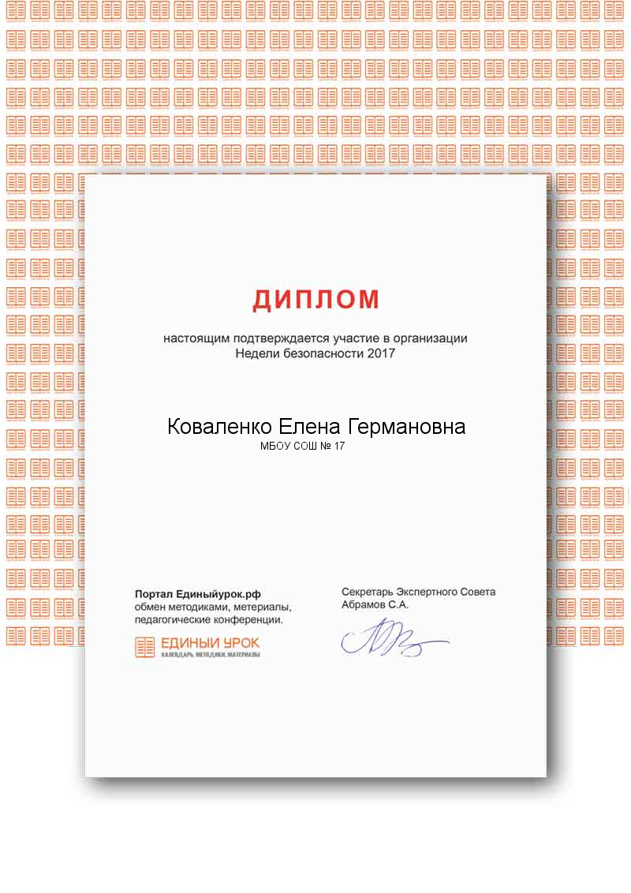

Slide 9
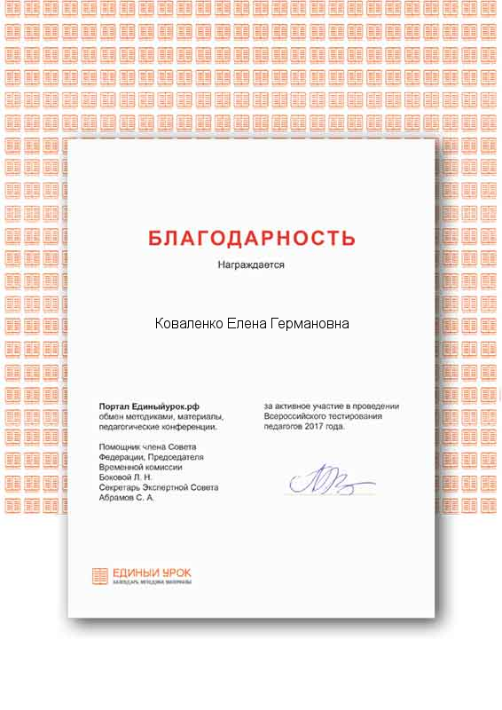


Slide 10
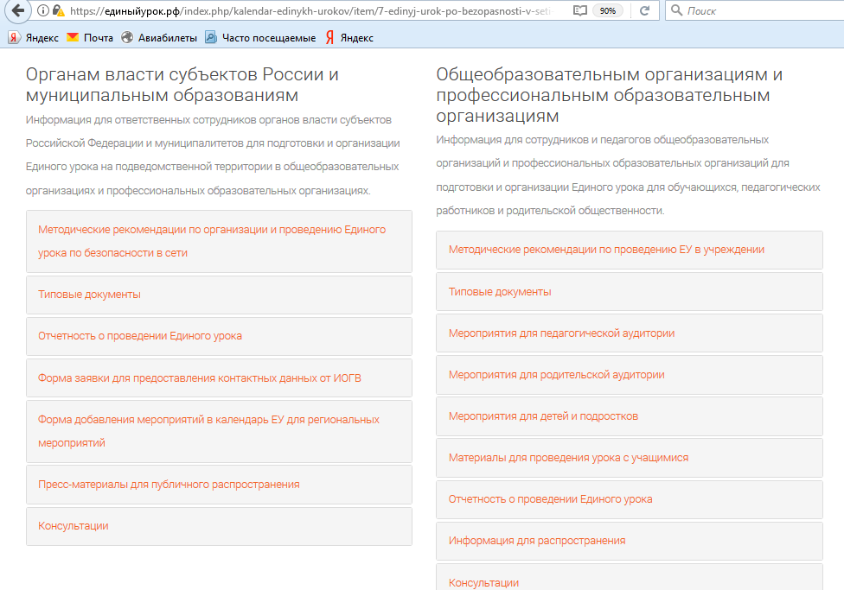
Педагогам школы: провести приуроченные к 30.10 уроки, кл.часы, родительские собрания, он-лайн опрос для родителей

Slide 11
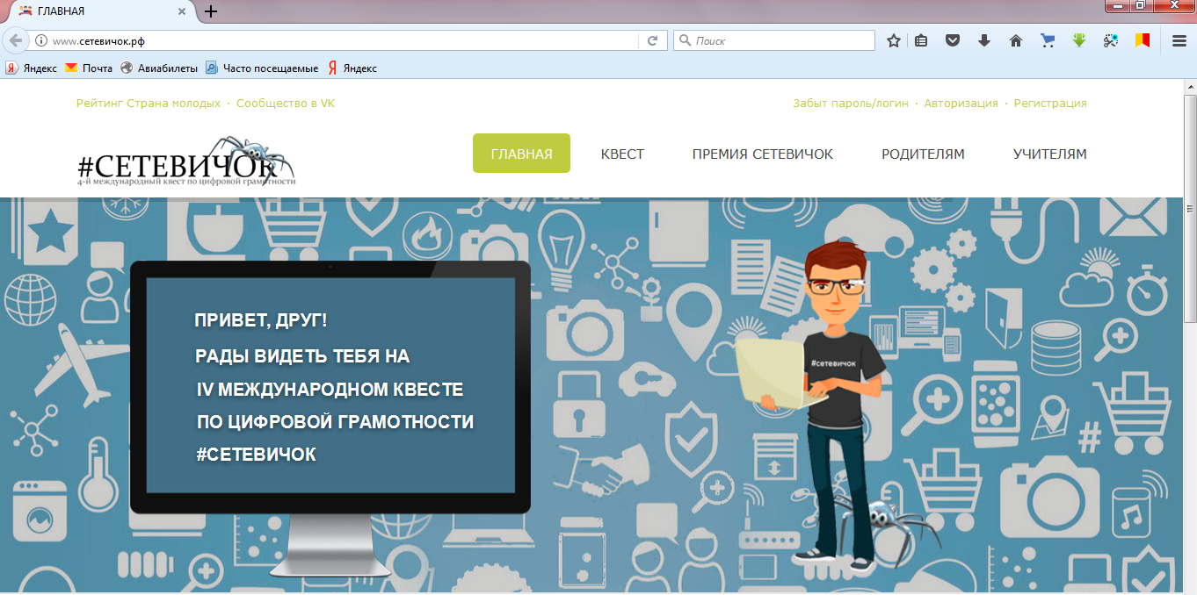
Крупнейшее онлайн-мероприятие –
4-й Международный квест по цифровой грамотности "Сетевичок« ресурс: www.Сетевичок.рф

Slide 12
Организовать участие учащихся школы от 9 до 19 лет в мероприятиях Квеста
Школьному куратору зарегистрировать участие школы в Квесте (через спец. Форму).
Количество учащихся не менее 60 %.
Задать кодовое слово и раздать классным руководителям (позволяет привязать учащегося к школе, куратор может видеть результаты своих участников)

Slide 13
Отчётность по мероприятиям Единого Урока в школе
На уровне класса – фото, видео материал, сертификаты участников (кл.руководители, учитель ИИКТ)
На уровне школы – статьи на сайт школы, школьный куратор заполняет таблицу и размещает в разделе:
Общеобразовательным организациям и профессиональным образовательным организациям - Отчётность о проведении Единого урока
Образовательные организации должны предоставить информацию о проведении Единого урока в Экспертный совет по информатизации системы образования и воспитания при Временной комиссии Совета Федерации по развитию информационного общества, добавив информацию на странице единыйурок.рф/otchet, до 10 декабря + отправить для обработки в Отдел образования (через руководителей ММО, СРОК – 01.12.2017)
Документ отчёта

Slide 14
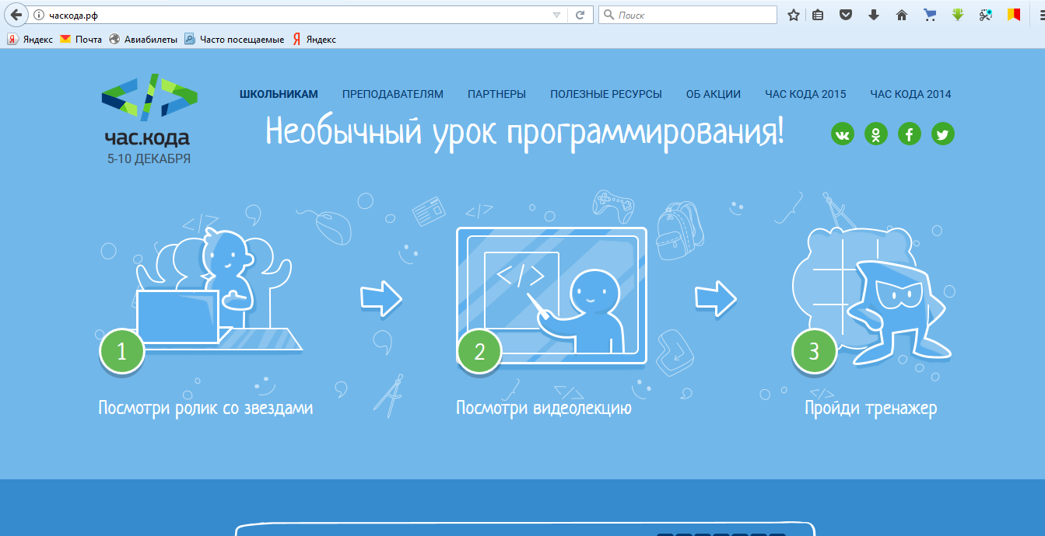
Час Кода (5.12-10.12.2017)
Проведите незабываемый урок информатики (программирования) в вашем образовательном учреждении, приняв участие в четвёртой Всероссийской акции «Час кода»! Акция направлена на формирование и поддержку интереса молодежи к изучению информатики и программирования, а также на повышение престижности ИТ-специальностей в глазах молодых людей.
Для учителей это уникальная возможность вызвать интерес учащихся к своему предмету, используя современные игровые и интерактивные технологии в обучении.
Ресурс: http://часкода.рф/

Slide 15
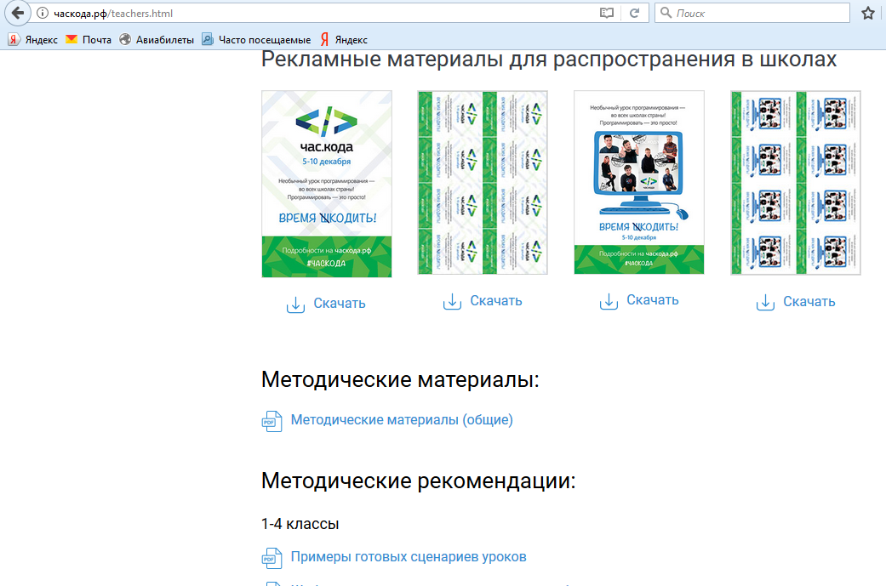
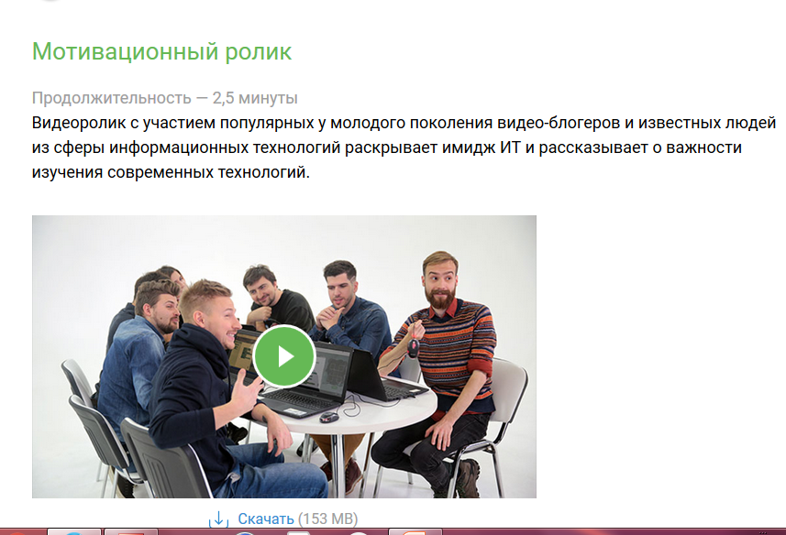
Поддержка:

Slide 16





